Slide 1
Презентация заведующего МКДОУ «Улыбка» сел. Чиркей Буйнакского района Мирзаевой Ажай Магомедовны

Slide 2
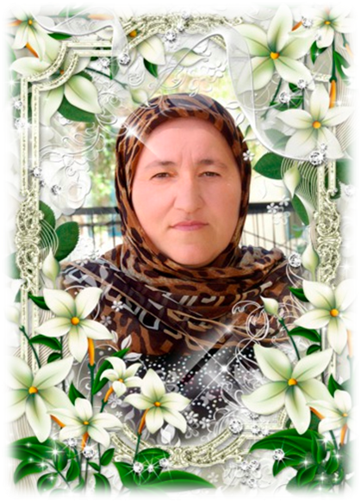
Мирзаева Ажай Магомедовна возглавляет МКДОУ «Улыбка» 2013 года образование: ДГПУ по специальности «учитель математики»
«Заслуженный учитель РД»
«Отличник народного образования»
«Кандидат педагогических наук»
Победитель конкурса «Лучших учителей -2006 года»
Педагогический стаж — 29 лет
Квалификационная категория — высшая

Slide 3
МУНИЦИПАЛЬНОЕ КАЗЕННОЕ ДОШКОЛЬНОЕ ОБРАЗОВАТЕЛЬНОЕ УЧРЕЖДЕНИЕ «ДЕТСКИЙ САД» УЛЫБКА»
Местонахождение:
368219, РФ, Республика Дагестан, Буйнакский район, с. Чиркей, ул. И. Газимагомеда 74
Истрия развития МКДОУ «Улыбка»
В 1978 году был заложен первый фундамент типового здания детского сада в селе Чиркей.
В 1981 году детский сад «Улыбка» был сдан в эксплуатацию на радость детям и родителям. Проектная мощность детского сада – 6 групп, рассчитанная на 145 детей. В 1981 году в садике функционировало 3 группы, постепенно открылись еще 3.На сегодняшний день в садике функционируют 9 групп-204 воспитанников

Slide 4
Административный состав МКДОУ «Улыбка» Якубова Асият Муртазаалиевна-старший воспитатель, награждена грамотами за педагогическое мастерство в воспитаниидошкольников и за плодотворный труд, творческий потенциал и педагогическое мастерство в воспитании дошкольников. Хайрудинова Умайбат Закариевна - завхоз

Slide 5
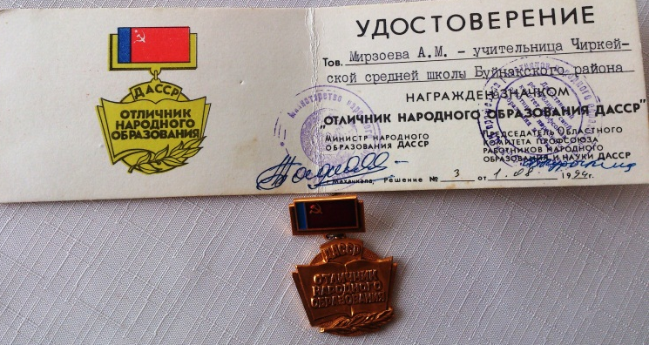
Почетные награды
В 1994 году Мирзаева Ажай Магомкедовна награждена нагрудным значком «ОТЛИЧНИК НАРОДНОГО ОБРАЗОВАНИЯ ДАССР»

Slide 6
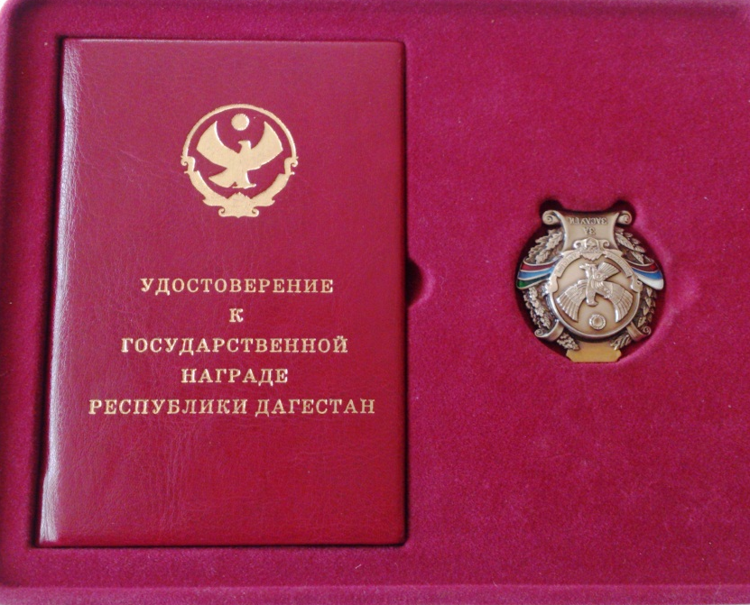
Награждена нагрудным значком «Заслуженный учитель Республики Дагестан
18 февраля 2005 года награждена дипломом кандидата педагогических наук

Slide 7
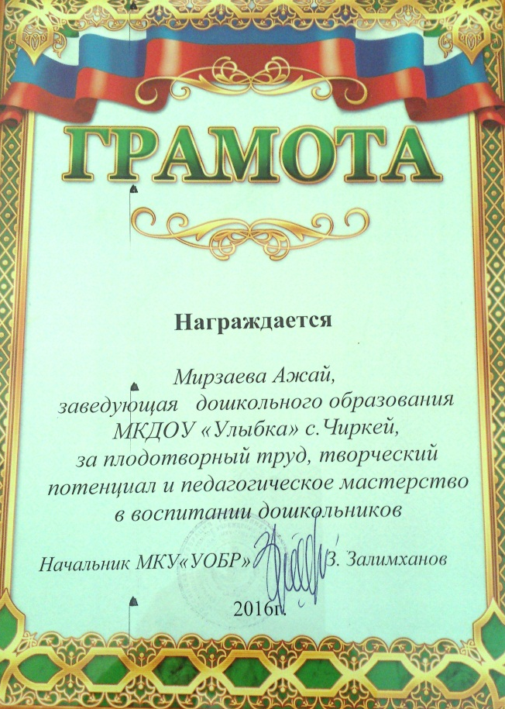
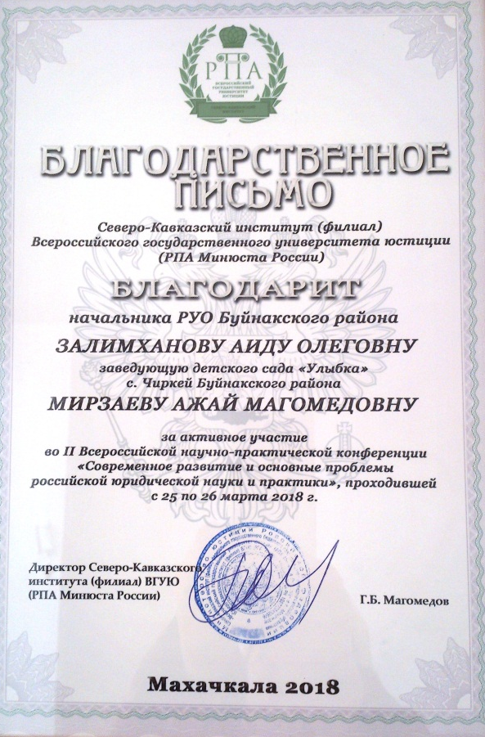
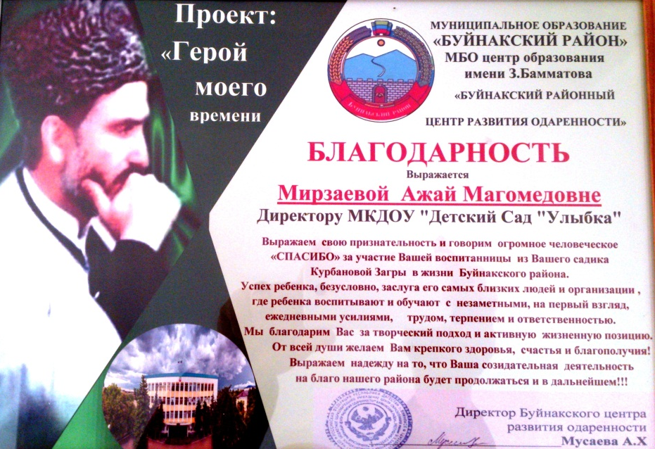
Грамоты и достижения

Slide 8
В МКДОУ «Улыбка» функционирует 6 групп: Младшая группа «Цыплята» (от 3 до 4 лет) Средняя группа «Утята» (от 4 – 5 лет) Средняя группа «Дельфины» (от 4 – 5 лет) Старшая группа «Пчелки» ( от 5 – 6 лет) Подготовительная группа «Чебурашки» ( от 6 – 7 лет) Подготовительная группа «Ромашка» ( от 6 – 7 лет)

Slide 9
Программа «От рождения до школы» позволяет педагогам детского сада, опираясь на возрастные критерии, реализовать индивидуально-ориентированный подход к детям. Эта программа дает педагогам возможность вести работу по разностороннему развитию детей, формированию у них универсальных, творческих способностей до уровня соответствующего возрастным возможностям и требованиям современного общества. Эта программа позволяет использовать парциальные программы и педагогические технологии.
ПРОГРАММЫ ОБРАЗОВАНИЯ И ВОСПИТАНИЯ

Slide 10
Концепция дальнейшего развития учреждения Основа концепции учреждения – воспитательно-образовательная работа с учётом индивидуальных особенностей и возможностей каждого ребёнка с целью сохранения здоровья детей и их индивидуального всестороннего развития. 1. Развитие сети бесплатного дополнительного образования, направленного на всестороннее развитие личности ребёнка; 2. Развитие материально-технической базы посредством бюджета Санкт-Петербурга, а также помощи родителей и сотрудников образовательного учреждения, общественных организаций; 3. Повышение грамотности родителей в области семейного воспитания через совместную деятельность педагога и родителя; 4. Повышение уровня качества образования педагогов.

Slide 11
Работники ДОУ в учебном году ставили целью: 1. Привлечь родителей к активному взаимодействию с ДОУ; 2. Повысить педагогическую культуру родителей, включить семью в педагогический процесс; поддержать в родителях уверенность в педагогических возможностях; 3. Создавать атмосферу общности интересов, взаимозаинтересованности. Для реализации этих целей активно использовались традиционные и нетрадиционные формы работы с родителями:
ОСНОВНЫЕ ФОРМЫ РАБОТЫ С РОДИТЕЛЯМИ

Slide 12
Деятельность руководителя для реализации концепции дальнейшего развития учреждения. Привлечение общественности к решению вопросов обеспечения и улучшения воспитательно – образовательного процесса дошкольных образовательных учреждений; сотрудничество со средствами массовой информации; организация и проведение муниципальных конкурсов. Рациональное распределение должностных обязанностей среди административного состава МКДОУ Развитие и укрепление материально-технической базы . Повышение профессионального уровня педагогов и специалистов МКДОУ. Педагогическое просвещение, ознакомление родителей по вопросам воспитания подрастающего поколения, совместная деятельность с органами отдела опеки и попечительства. Использование социокультурного пространства в целях воспитания патриотизма и гражданственности детей.

Slide 13
Спасибо за внимание

